Slide 1

23.3. | 9,30 středisko UNIAGRO, s.r.o
PROGRAM:
Seminář bude koncipován jako polní vycházka s odborným výkladem. Občerstvení bude zajištěno !!!
přednášející:
Karel Říha (poradce)
Roman Hrdina (SPZO)
Jan Kučera & Radek Košál (Lovochemie)
Pracovníci CEREA a další
Vaši účast potvrďte nejdéle do: pondělí 21.3. 2022
Ing. Daniela Kejzlarová, 724 143 506, daniela.kejzlarova@cerea.cz

Slide 2
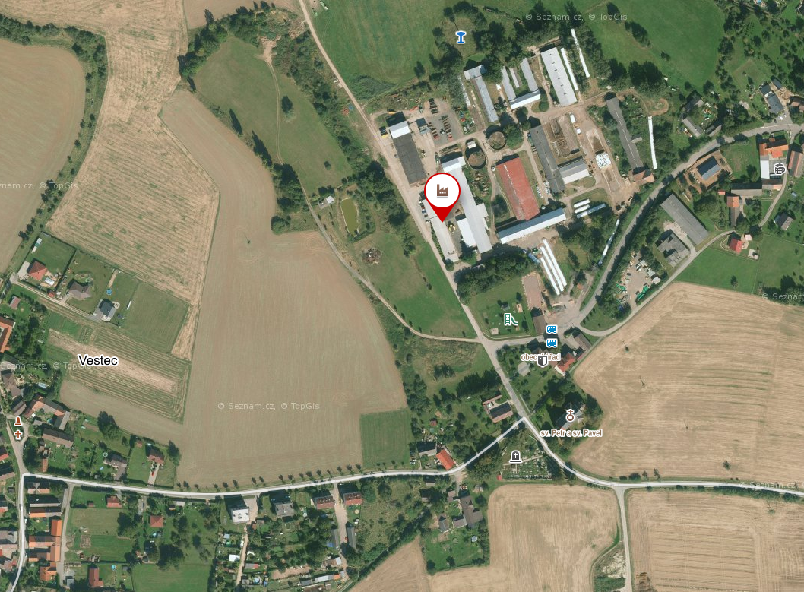
Sejdeme se zde:
Středisko UNIAGRO, s.r.o., Zaloňov 48

